Slide 1

Интенсификаторы в быстринском диалекте эвенского языка
Антон Бузанов, НИУ ВШЭ
Zoom, 2020

Slide 2
Эвенский язык
Эвенский язык является языком тунгусской группы, носители которого проживают на территории Сибири и Дальнего Востока России. На эвенском языке говорят 5,700 человек по данным переписи населения 2010 года. В рамках работы рассмотрен быстринский диалект, распространённый в Быстринском районе Камчатского края: в основном, в сёлах Эссо и Анавгай.
Данные собраны в ходе экспедиций в сёла Эссо и Анавгай в июне‑июле 2019 года и в январе 2020 года.

Slide 3
План
Понятие интенсификатора
Классификация интенсификаторов
Интенсификаторы в эвенском
  Устройство
  Дистрибуция
Некоторые выводы

Slide 4
Интенсификаторы
единицы, аналогичные по своей дистрибуции русскому сам, немецкому selbst и др.
В [König, Gast 2006] предлагается отказаться от вводящих в заблуждения терминов “emphasizers”, “intensive pronouns” и “emphatic reflexives” и использовать вместо них термин “intensifier”

Slide 5
Связь с рефлексивными местоимениями
И и Р совпадают формально, но отличаются дистрибуцией.
И и Р отличаются и формально, и дистрибуцией.
И и Р отличаются дистрибуцией, но имеют общий морфологический материал.
[König, Gast 2006]

Slide 6
Интенсификаторы в эвенском языке
В быстринском диалекте эвенского языка наблюдаются два интенсификатора с общей основой: men и menken.
В [Цинциус 1947] упоминается лишь первый интенсификатор, который однако не является основным.
Notes:
На первый взгляд дистрибуция двух интенсификаторов не прозрачна, более того – men наблюдается не у всех носителей. Основным интенсификатором является menken, не описанный в грамматиках.

Slide 7
Интенсификаторы в эвенском языке
(1) etiken men-???(ken) em-ni-n okat-təki
старик int-ken прийти-pst-3sg река-dir
‘Cтарик сам пришёл к реке.’

Slide 8
Рефлексивы и интенсификаторы
(2) аnton meni eške-∅-n
А. self.acc хвалить-nfut-3sg
‘Антон себя хвалит.’

Slide 9
Рефлексивы и интенсификаторы
Рефлексив в эвенском языке устроен следующим образом:
intensifier + number of antecedent + case + refl. possessive suffix
В качестве рефлексива используется основа интенсификатора + именная морфология.
[Бузанов 2020]

Slide 10
Морфологические особенности
Интенсификаторы изменяются по числу:
men (int) ~ me-r (int-pl)
men-ken (int-ken) ~ me-r-ke-r (int-pl-ken-pl)
Интенесификатор menken состоит из основы и аффикса, пока не известного происхождения.

Slide 11
Рефлексивы и интенсификаторы
Таким образом, эвенский язык относится к группе, где интенсификаторы и рефлексивные местоимения отличаются дистрибуцией, но при этом разделяют общий морфологический материал (в отличие, от эвенкийского¹, где интенсификаторы формально совпадают с рефлексивами).
Хотя отношение, очевидно, не такое же, как в языка типа грузинского (tvit, tav-, [König, Gast 2006]) и нанайского (mɛnɛ, mɛpi, [Аврорин 1959]).

Slide 12
Использование интенсификаторов
Adnominal use
Adverbial-exclusive use
Adverbial inclusive use
Attributive use
[König, Gast 2006]

Slide 13
Adverbial-exclusive use (~самостоятельно, в одиночку)
(3) noŋan okat-təki men-ken em-ni-n
3sg река-dir int-ken прийти-pst-3sg
‘Он сам пришёл к реке.’

Slide 14
Adverbial inclusive use (~тоже)
-- Старику всегда мясо приносили его дети.
(4) e-š-ni etiken men-ken=de bugɨski girka-wat-ti-n
neg.pred-pst-cvb старик int-ken=add в.лес гулять-freq-pst-3sg
‘Нет, старик и сам на охоту ходил.’

Slide 15
Adnominal use
(5) men-*(ken) etiken em-ni-n d'u-tki
int-ken старик прийти-pst-3sg дом-dir
‘Сам старик пришёл домой.’

Slide 16
Attributive use (~own)
(6) anton konfet-u men-(ken) karman-dule-j ne-di-n
A. конфета-acc int-ken карман-loc-prefl.sg класть-pst-3sg
‘Антон конфету в свой собственный карман положил’.

Slide 17
Сравнение
Все значения классификации покрываются существующими в эвенском интенсификаторами, но что же можно сказать про их дистрибуцию?
 | men | menken
Adnominal use | * | ok
Adverbial inclusive use (~тоже) | * | ok
Adverbial exclusive use (~один) | */? | ok
Attributive use | ok | ok/?

Slide 18
Выводы по дистрибуции
Интенсификатор men в первую очередь употребляется в сочетаниях с рефлексивными посессивными аффиксами, где его приемлемость даже выше, чем у menken, который выигрывает во всех остальных позициях.
Возможно, изначально это единственная возможная позиция для men, однако затем его дистрибуция расширилась, и он стал окказионально появляться в других позициях.

Slide 19
Снова о морфологии: словоизменение

Slide 20
Средства разграничивающие базовые значение
Позиция интенсификатора
Тип акцентуации
Дополнительное использование частиц и союзов
[Лютикова 2002]

Slide 21
Menken: аттрибутивное
Всегда в препозиции
Интонация повышается на ударном слоге

Slide 22
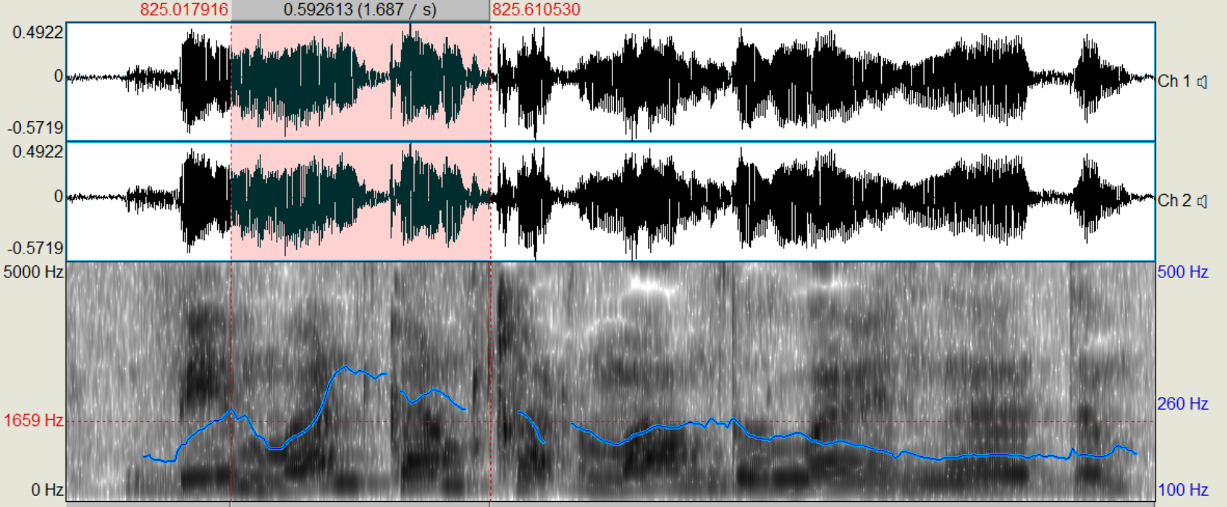
(7) bi men-ken karman-dula-j ne-dɨ-m
1sg int-ken карман-loc-prefl.sg класть-pst-1sg
‘Я положил конфету в свой собственный карман.’

Slide 23
Menken: Приглагольное эксклюзивное
В препозиции, так как глагол всегда на правой периферии (но справа от имени).
Интонация повышается на интенсификаторе.

Slide 24
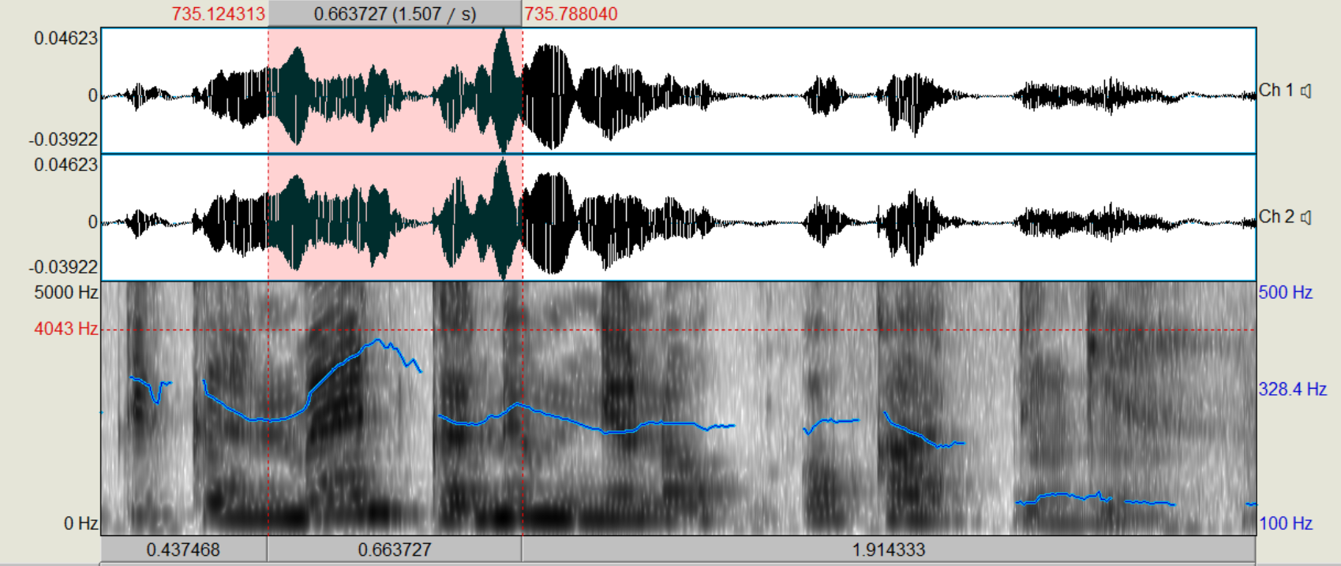
(8) etiken men-ken em-ni-n okat-təki
старик int-ken прийти-pst-3sg река-dir
‘Старик сам пришёл к реке.’

Slide 25
Menken: приименное
Всегда препозиция, постпозиция не допускается ни в коем случае.
Интонация повышается на модифицируемом имени, в отличие от аттрибутивного использования.

Slide 26
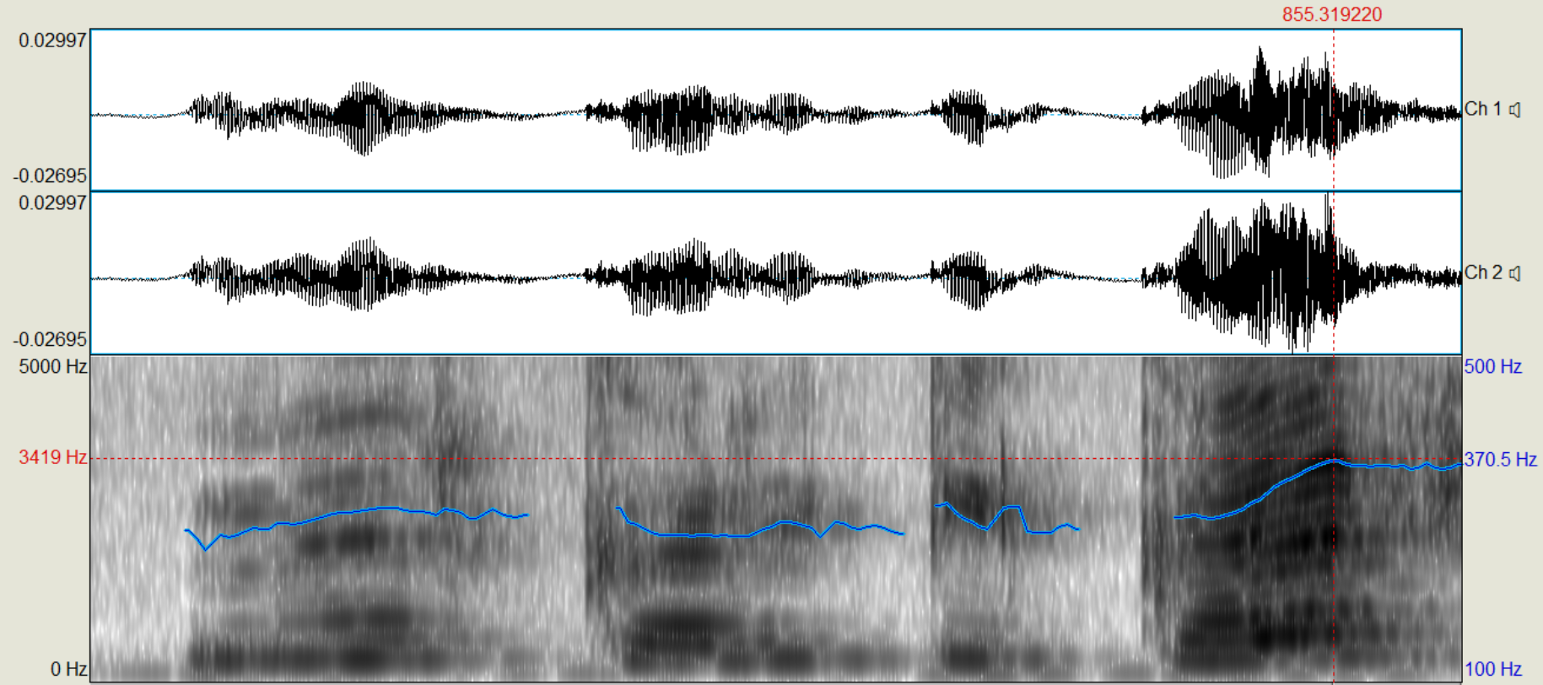
(8) me-r-ke-r etike-r [em-ni-ten d'u-tki]
int-pl-ken-pl старик-pl прийти-pst-3pl дом-dir
‘Сами старики домой пришли.’
merker etiker

Slide 27
Menken
 | позиция | интонация [повышается на]
Adnominal use | пре-/*пост- | имени
Adverbial inclusive use (~тоже) | пре- | интенсификаторе
Adverbial exclusive use (~один) | - | -
Attributive use | пре- | интенсификаторе

Slide 28
Вместо заключения
В эвенском есть два интенсификатора: men и menken. Морфологическое устройство второго непрозрачно.
Интенсификаторы отличаются дистрибуцией: у men нормальное использование – аттрибутивное, menken же покрывает все значения из [König, Gast 2006].
Значения интенсификатора можно различить по критериям из [Лютикова 2002], хотя данных о поведении в некоторых контекстах ещё не достаточно.
Интенсификаторы связаны с рефлексивами нетривиальным образом.

Slide 29
Литература
Аврорин В. А. Грамматика нанайского языка. – Изд-во Академии наук СССР [Ленинградское отд-ние], 1959. – Т. 1.
Бузанов А. О. Рефлексивные местоимения и рефлексивные посессивные аффиксы в быстринском диалекте эвенского языка // Acta Linguistica Petropolitana. Труды института лингвистических исследований, 2020. (на рецензии)
Лютикова Е. А. Когнитивная типология: рефлексивы и интенсификаторы //М.: ИМЛИ РАН. – 2002.
Цинциус В. И. Очерк грамматики эвенского (ламутского) языка. – Гос. учебно-педагогические изд-во Министерства просвещения РСФСР, Ленинградское отд-ние, 1947.
König E., Gast V. Focused assertion of identity: A typology of intensifiers //Linguistic Typology. – 2006. – Т. 10. – №. 2. – С. 223-276.

